Slide 1

Pre Proyecto
ASECORP
Desarrollado por Jordi Arias
8/1/2021

Slide 2
CONTEXTO
ASECORP es una consultoría especializada en optimizar y garantizar el cumplimiento legal en materia de medio ambiente, prevención de riesgos laborales y seguridad industrial. Para ello dispone de una base de datos, www.asecorp-online.com, que constituye la clave y hecho diferencial de su servicio.
OBJETIVO
El proyecto objeto de esta propuesta contempla utilizar herramientas de Inteligencia Artificial para automatizar el proceso de identificación, captura, ingesta e indexación de las disposiciones y leyes que aparecen en el Boletín oficial del Estado (BOE), el Diari Oficial de la Generalitat de Catalunya (DOGC), el Diario Oficial de la Unión Europea (DOUE) y los boletines oficiales autonómicos, en total 21 sites con su información correspondiente.

Slide 3
ANÁLISIS
Publicación | URL | HTML | PDF | XML | Observaciones
BOE - Boletín Oficial del Estado | http://www.boe.es/diario_boe/ | SI | SI | SI
DOGC - Diari Oficial de la Generalitat de Catalunya | http://dogc.gencat.cat/es/index.html?newLang=es_ES&language=es_ES | SI | SI | NO | Sobre el tema de la búsqueda por ciertas frases o palabras claves a definir, en el DOGC existe un buscador avanzado que se podría utilizar sin demasiadas complicaciones
DOUE - Diario Oficial Unión Europea | http://eur-lex.europa.eu/oj/direct-access.html?locale=es | SI | SI | NO
BOJA - Boletín Oficial de la Junta de Andalucía | https://www.juntadeandalucia.es/eboja/2020.html | SI | SI | NO | Estructura de formación de URL sumario no contiene fecha sino un correlativo y el año, pero en algunos casos el correlativo no se mantiene
BOA - Boletín Oficial de Aragón | http://www.boa.aragon.es/#/ | SI | SI | NO
BOPA - Boletín Oficial del Principado de Asturias | https://sede.asturias.es/portal/site/Asturias/menuitem.048b5a85ccf2cf40a9be6aff100000f7/?vgnextoid=c0c756a575acd010VgnVCM100000bb030a0aRCRD&i18n.http.lang=es&calendarioPqBopa=true | SI | SI | NO
BOC - Boletín Oficial de Cantabria | http://boc.cantabria.es/boces/ | SI | SI | SI | Estructura de formación de URL sumario no contiene fecha si no un ordinal
BOCCE - Boletín Oficial de la Comunidad de Ceuta | http://www.ceuta.es/ceuta/bocce | NO | SI | NO
DOCM - Diario oficial de Castilla La Mancha | http://docm.jccm.es/portaldocm/ | NO | SI | NO
BOCYL - Boletín Oficial de Castilla y León | http://bocyl.jcyl.es/ | SI | SI | NO
DOE - Diario Oficial de Extremadura | http://doe.gobex.es/ | SI | SI | NO
DOG - Diario oficial de Galicia | http://www.xunta.gal/diario-oficial-galicia/construirMapaCalendario.do?compMenu=10103&key_confirmacion=&lang=es | SI | SI | NO
BOIB - Boletín Oficial de las Islas Baleares | http://www.caib.es/eboibfront/?lang=es | SI | SI | SI
BOC - Boletín Oficial de Canarias | http://www.gobiernodecanarias.org/boc/ | SI | SI | NO
BOCM - Boletín Oficial de la Comunidad de Madrid | http://www.bocm.es/bocm/Satellite?c=Page&cid=1189073137355&idBoletin=1340458270100&language=es&pagename=Boletin%2FPage%2FBOCM_boletinesRecientes&sc=1&subtype=eBoletin | SI | SI | NO
BOCAM - Boletín Oficial de la Comunidad de Melilla | http://www.melilla.es/melillaportal/contenedor.jsp?seccion=bome.jsp&language=es&codResi=1&layout=contenedor.jsp&codAdirecto=15 | SI | SI | NO
BORM - Boleín Oficial de la Región de Murcia | https://www.borm.es/#/home | SI | SI | NO
BON - Boletín Oficial de Navarra | http://www.navarra.es/home_es/Actualidad/BON/ | SI | SI | NO
BOPV - Boletín oficial del País vasco | http://www.lehendakaritza.ejgv.euskadi.eus/r48-bopv2/es/bopv2/datos/Ultimo.shtml | SI | Si | NO
BOR - Boletín Oficial del la Rioja | https://web.larioja.org/bor-portada | SI | SI | NO
DOGV - Boletín Oficial de la Generalitat Valenciana | http://www.dogv.gva.es/es/ | SI | Si | NO

Slide 4
ANÁLISIS
La tabla anterior muestra, a partir del análisis de los sites donde se publican a diario toda la información relativa a nuevas disposiciones, la diversidad de formatos en que se publica esta información y que pasa por tres formatos diferentes
PDF
XML
HTML
Esta diversidad determina la complejidad del proceso de captura, Para planificar y determinar la dificultad de identificación, captura, ingesta e indexación de la información dispuesta en ellas.
En este proceso se pretende que el mecanismo se determine de manera automática, de manera que incorpore suficiente inteligencia como para identificar y proponer aquellas disposiciones que sean de interés para ASECORP de entre todas las publicadas en cada momento.

Slide 5





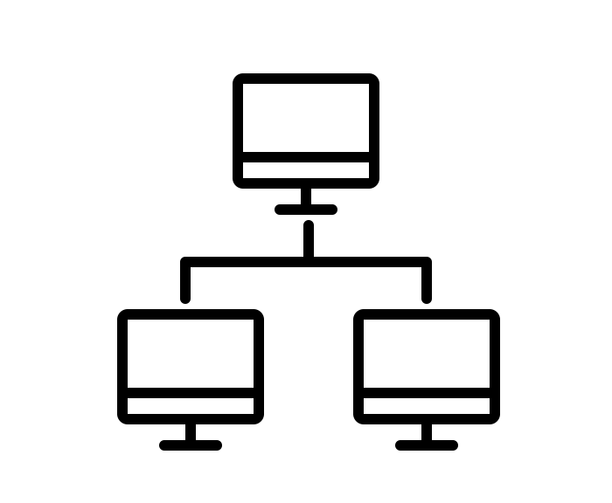
PROYECTO
FUENTES
ANÁLISIS
DESARROLLO
Captura Información
Extracción y
homegeneización de
la información
Análisis
Estructura/Formato
Información
Delivery de la
Información
Repositorios (Sites)
Integración Sistemas
Legacy

Slide 6
PROPUESTA
La propuesta en términos de actividades se puede establecer en los siguientes términos:
1. Captura boletines oficiales Comunidades, España y Europa
2. Estructurar y capturar información
3. Identificación/Selección textos a partir de Keywords (frases)
Presupuesto fases 1 y 2
Análisis - 8 horas
Implementación (4 horas x boletín)
Integración BBDD SQL - sin definir requerimientos
Presupuesto 3
A definir, no conocemos alcance tareas para integración con sistema actual

Slide 7
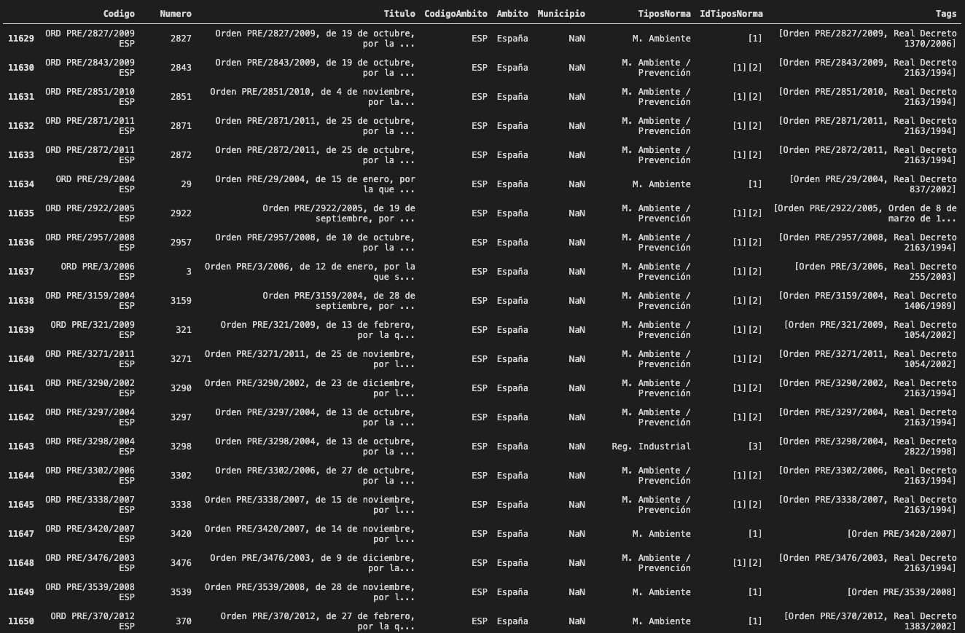
PROCESO BÚSQUEDA CORRESPONDENCIAS
Procesado y extracción de “Expresiones Regulares” (REGEX), de BBDD ASECORP, según patrones predefinidos como: Ley XX/XXXX, Real Decreto XXX/XXXX, etc.
1

Slide 8
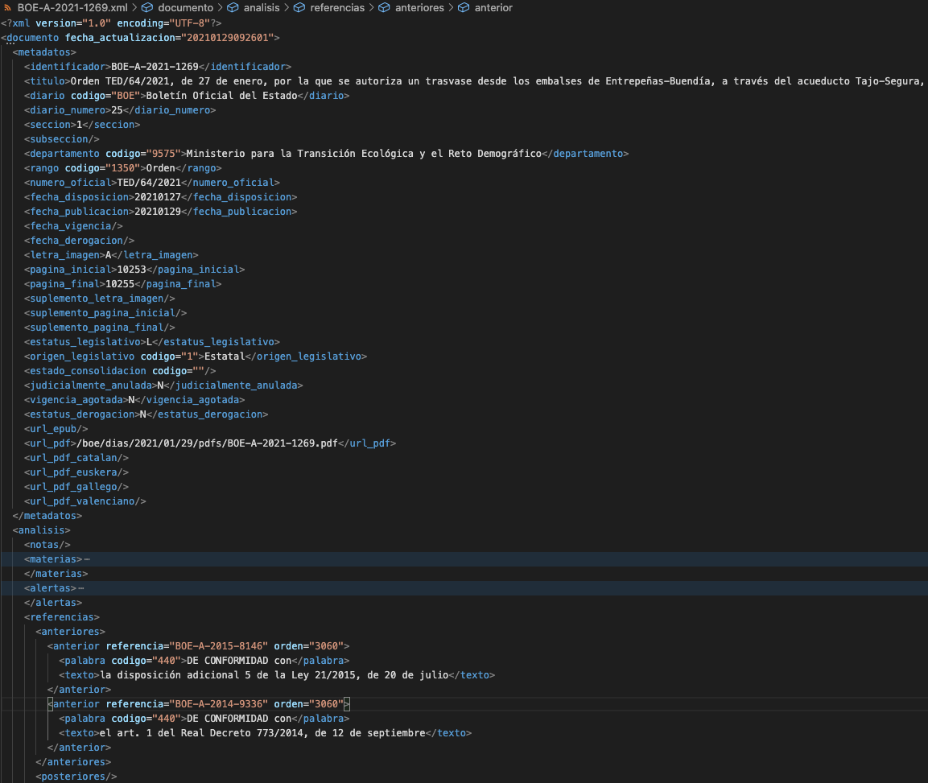
PROCESO BÚSQUEDA CORRESPONDENCIAS
Captura de antecedentes o referencias anteriores en el XML de artículos BOE.
Procesado y extracción de “Expresiones Regulares” (REGEX), según patrones predefinidos como: Ley XX/XXXX, Real Decreto XXX/XXXX, etc.
Comparar con “Expresiones Regulares” en entradas BBDD ASECORP, y establecimiento coincidencias.
2
3

Slide 9
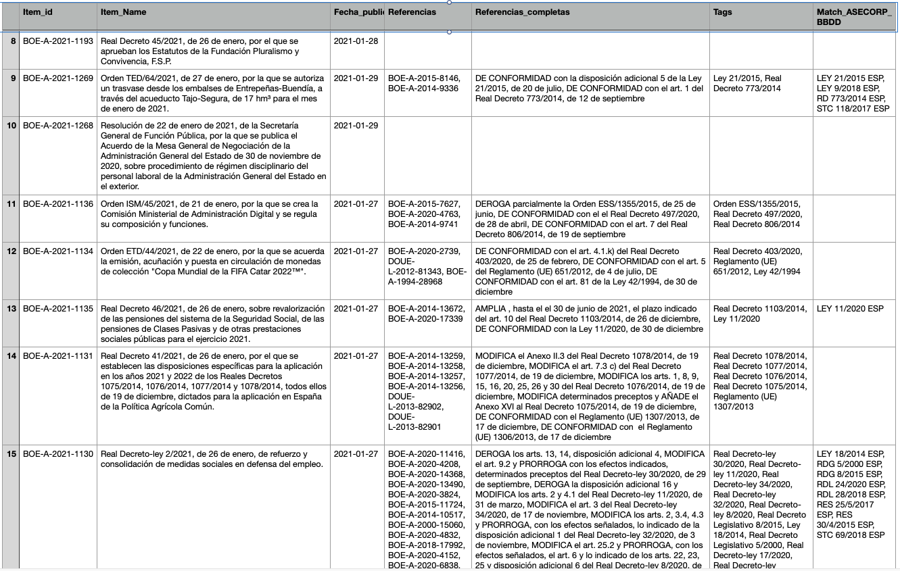
PROCESO BÚSQUEDA CORRESPONDENCIAS
4

Slide 10
MODELO DEL PROCESO
CAPTURA
TAGGING
COMPARACIÓN
GENERACIÓN
ENTREGA
MANUAL
BBDD ASECORP
EVALUACIÓN
INFORME
RESULTADOS
AUTOMÁTICO
TAGGING
BBDD ASECORP
BÚSQUEDA CORRESPONDENCIAS TAGS
GENERACIÓN TABLA RESULTADOS
SCRAPING BOLETINES BOE
TAGGING
XMLs BOE

Slide 11
CONSIDERACIONES
Se observa, que la BBDD Entregada contiene falta de regularización en ciertos registros, seguramente como consecuencia de entrada manual, que deben corregirse para que el proceso de “Tageado” sea efectivo. Ejemplo: Acuerdo Multilateral M-292, Acuerdo Multiateral M 300, o Acuerdo Multilateral M315.
Otros registros no contienen el título, y por tanto no pueden ser ”Tageados”. Ejemplo: Reducción del ruido en el entorno de las carreteras.
Se echa de menos un campo donde se indicara la procedencia del registro: BOE, DOGC, DOUE, etc.

